Slide 1



Защита проектов
Регламент:
Выступление — 3 минуты
и демонстрация прототипа — 2 минуты

Slide 2
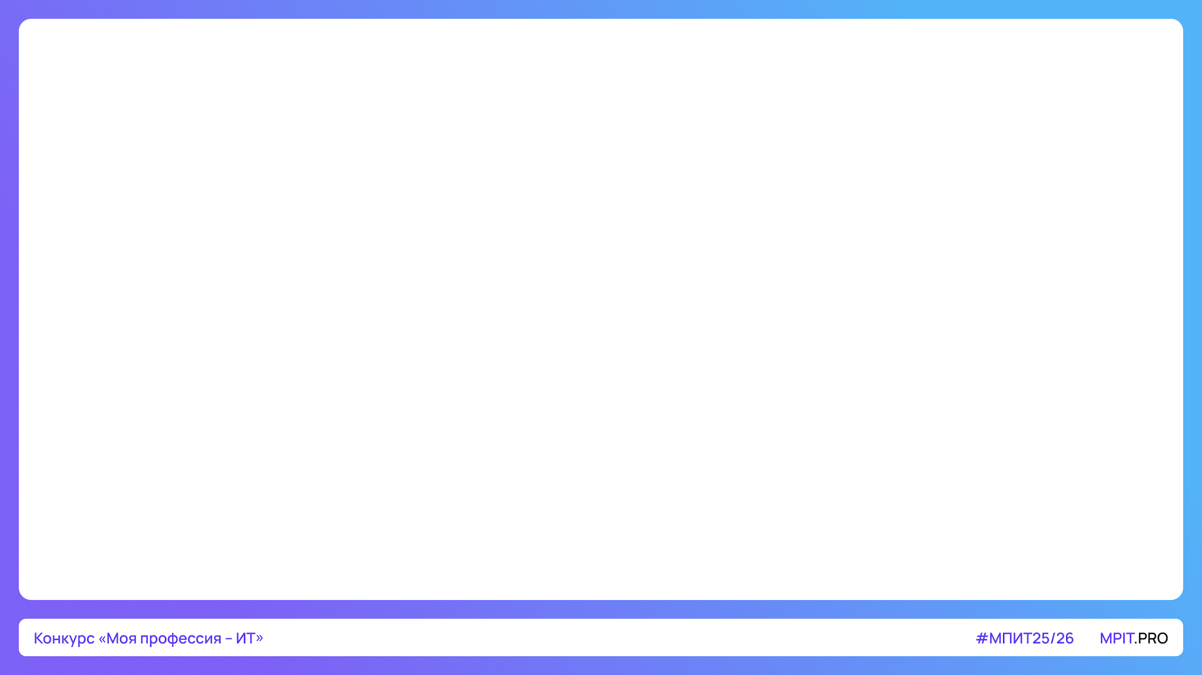

Краткая инструкция
Презентацию и Скринкаст загружайте
отдельными файлами в свою рабочую папку {Номер_команды}-{Название_команды}
В видео должно показываться
основной функционал прототипа
(Продолжительность 15—40 секунд)
Структуру презентации разрешается
менять по своему усмотрению

Slide 3
Пошаговые задачи
Обложка
Проблема
ЦА (Сегменты Пользователей)
Использованные стек-технологии
Решение
Альтернативные решения (действующие на рынке)
Схема работы прототипа
Демо и скринкаст 15—40 сек
Контакты
Структуру презентации разрешается менять по своему усмотрению.
Регламент: 5 минут
Выступление — 3 минуты и демонстрация прототипа — 2 минуты

Slide 4
{LOGO}
{Название_команды}

Slide 5
Проблема
Какую важную проблему решает ваш проект?
Настоящая проблема пользователя
Что у него в деятельности сейчас не так?
Приведите примеры такой проблемы

Slide 6
Целевая аудитория
Опишите ваших пользователей
Может быть несколько целевых групп
(водители такси и заказчики)
Пользовательские сегменты и Объем рынка

Slide 7
Использованные набора технологий
Какие инструменты и библиотеки были использованы
в ходе решении задачи

Slide 8
Решение
Как устроен ПРОТОТИП продукта?
Схема работы прототипа (User Flow)
Функциональные возможности продукта
Ожидаемые результаты

Slide 9
Альтернативные подходы
Какие существуют альтернативные подходы?
Анализ существующих решений на сегодняшний день
или были в прошлом, провести исследовательскую работу
от которого вы оттолкнулись в решении кейса.

Slide 10
Схема работы прототипа
Визуально покажите последовательность действий (сценарий), которые пользователь выполняет в прототипе

Slide 11
Демо
Команда и контакты
Видео демонстрация прототипа
(показать основной функционал)
Длительность скринкаста демо 15—40 сек.
и Реальная демонстрация прототипа.

Slide 12
Команда и контакты
Команда и контакты
Фамилия Имя
Фамилия Имя
Фамилия Имя
Фамилия Имя
Фамилия Имя
{Роль}
+7 (999) 123-45-67
{Роль}
+7 (999) 123-45-67
{Роль}
+7 (999) 123-45-67
{Роль}
+7 (999) 123-45-67
{Роль}
+7 (999) 123-45-67

